Slide 1



TRƯỜNG TIỂU HỌC ÁI MỘ A
Giáo án điện tử
Môn: Tự nhiên và Xã hội
Lớp: 2
Tuần: 19

Slide 2

Tự nhiên và xã hội Đường giao thông

Slide 3

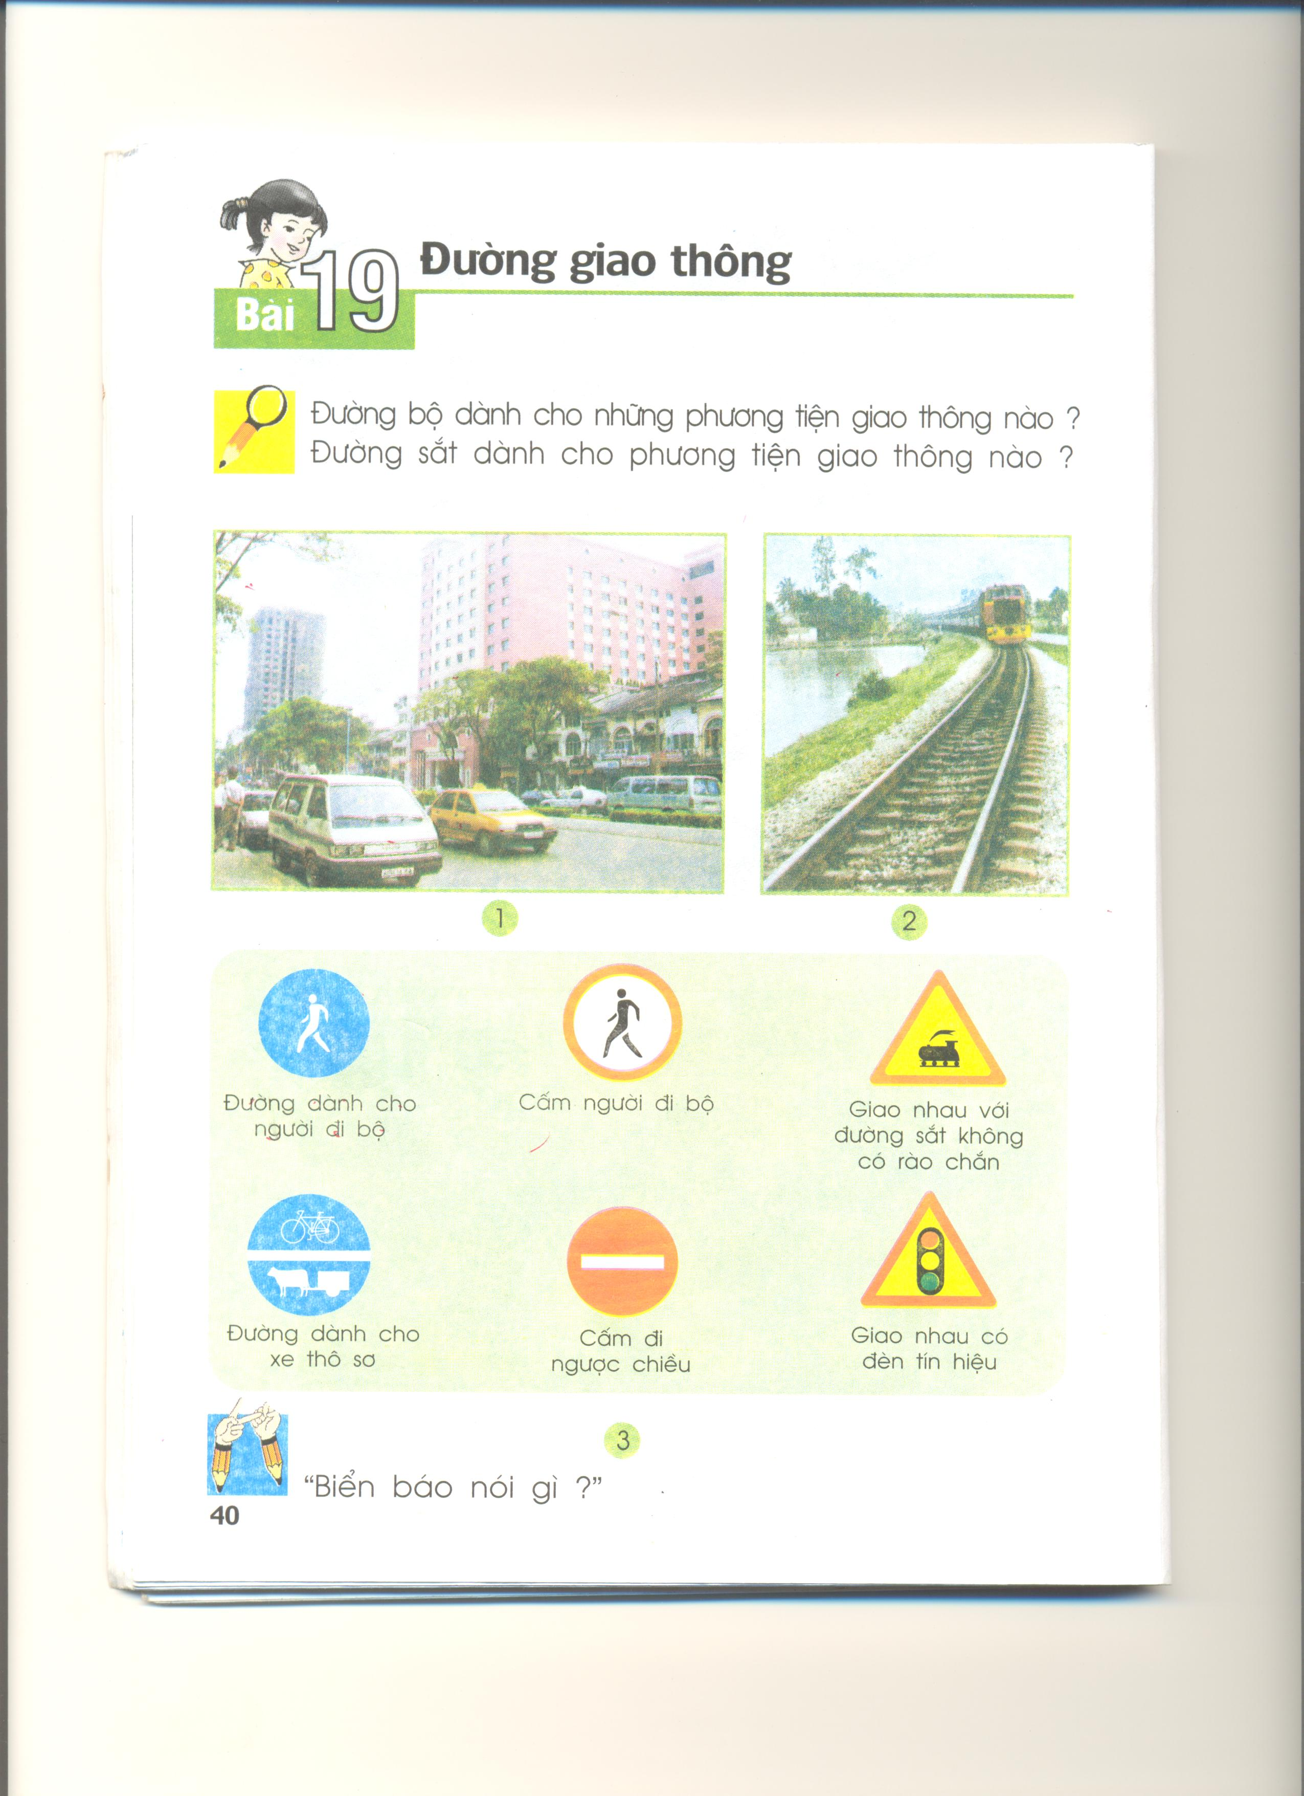
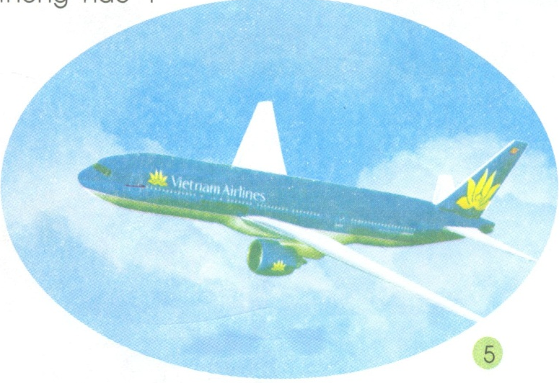

Bài 19: Đường giao thông
Hoạt động 1: Quan sát nhận biết các loại đường giao thông
Quan sát
và cho biết
trong hình
bên
có những
loại đường
giao thông
nào?
1
2
3
4

Slide 4

Bài 19: Đường giao thông
Hoạt động 1: Quan sát nhận biết các loại đường giao thông

Slide 5

Hoạt động 1: Quan sát nhận biết các loại đường giao thông
1
2
Đường sắt
Đường bộ
3
4
Đường hàng không
Đường thuỷ

Slide 6
Bài 19: Đường giao thông
Hoạt động 1: Quan sát nhận biết các loại đường giao thông
Theo em có mấy loại đường giao thông?
Có 4 loại đường giao thông là: đường bộ,
đường sắt, đường thuỷ, đường hàng không.
Trong đường thuỷ có đường sông và đường biển.

Slide 7
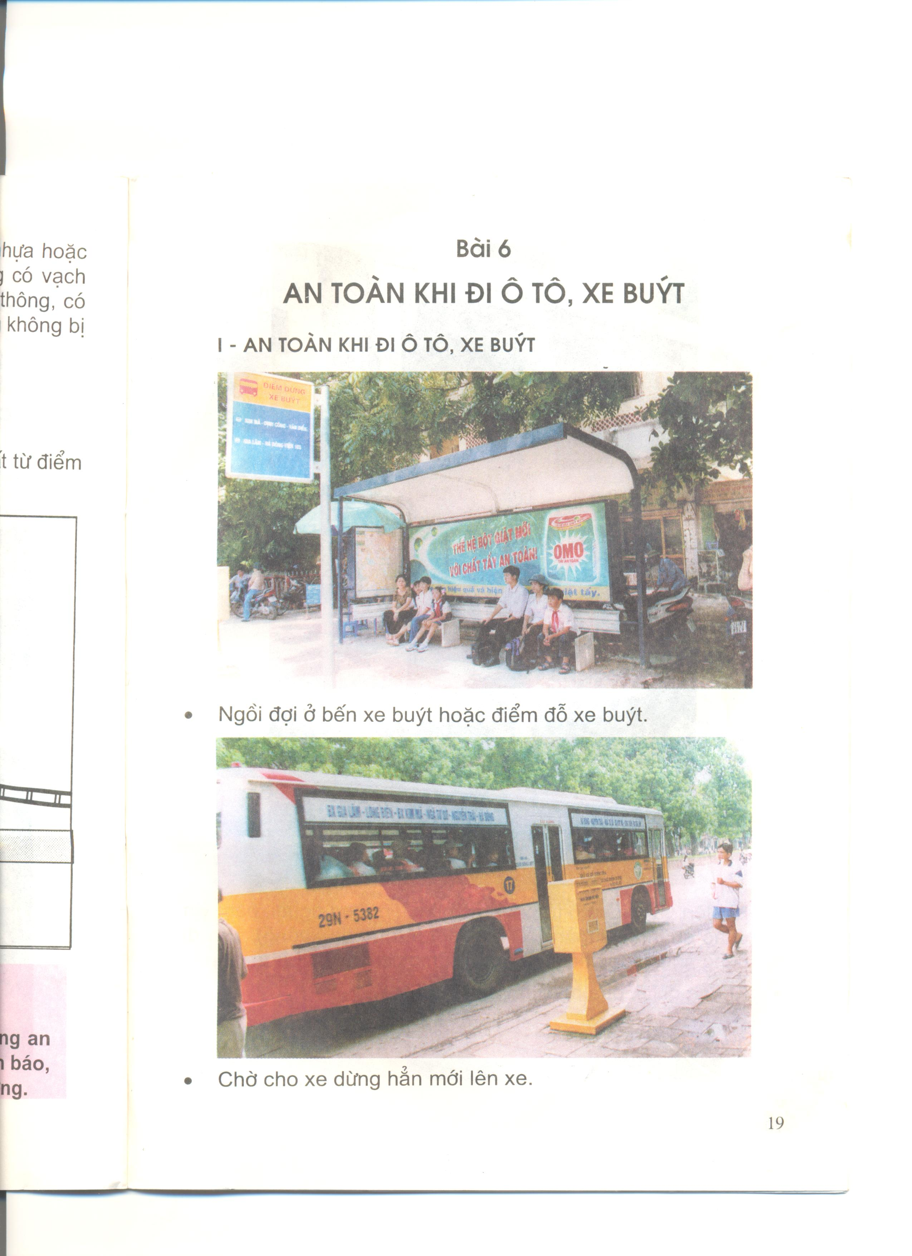
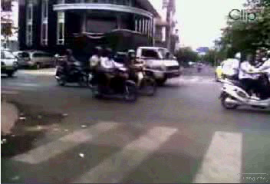
Bài 19: Đường giao thông
Hoạt động 2: Nhận biết các phương tiện giao thông
đi trên từng loại đường.
Quan sát và trả lời:
Có những phương tiện
nào đi trên đường bộ?
Đường bộ là đường dành
cho xe ngựa,xe đạp,
xe máy, xe ô tô,...

Slide 8
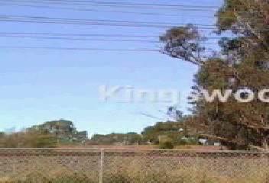
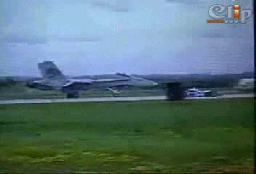
Bài 19: Đường giao thông
Hoạt động 2: Nhận biết các phương tiện giao thông đi trên từng loại đường.
Đố em máy bay, tàu hoả có thể đi được ở những loại đường nào ?
Đường hàng không dành cho máy bay.
Còn đường sắt dành cho tàu hoả.

Slide 9
Bài 19: Đường giao thông
Hoạt động 2: Nhận biết các phương tiện giao thông đi trên từng loại đường.
Những phương tiện
nào đi trên đường thuỷ?

Slide 10
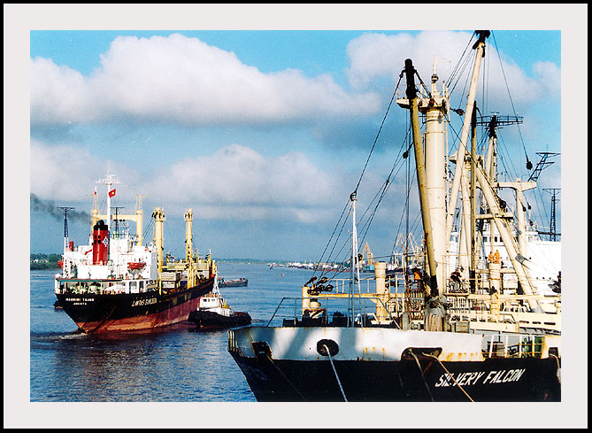
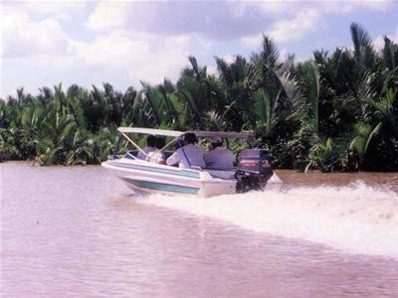
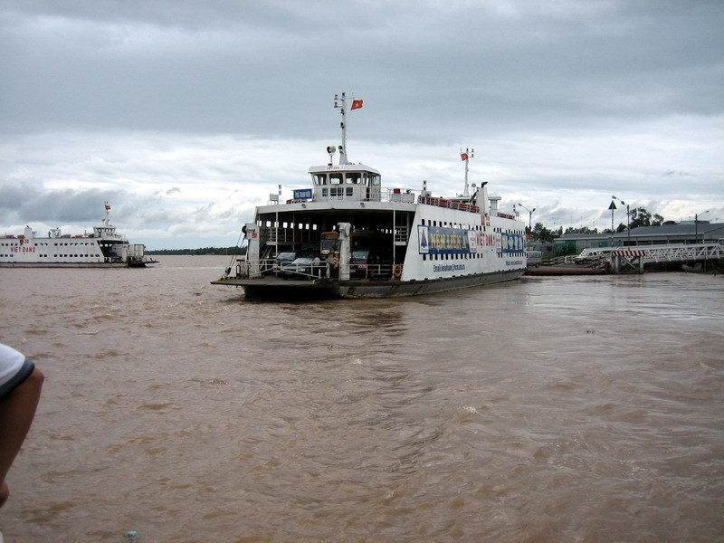
Một số phương tiện đi trên đường thuỷ
Đường thuỷ dành cho thuyền, phà, ca nô, tàu biển,...
Phà
Ca nô
Tàu biển

Slide 11
Bài 19: Đường giao thông
Hoạt động 2: Nhận biết các phương tiện giao thông đi trên
từng loại đường.
Đường bộ dành cho xe ngựa, xe đạp, xe máy,
xe ô tô,...; đường sắt dành cho tàu hoả,
xe điện; đường thuỷ dành cho thuyền, phà,
ca nô, tàu biển, ...; còn đường hàng không
thì dành cho máy bay.

Slide 12
Bài 19: Đường giao thông
Hoạt động 3: Tìm hiểu các loại biển báo giao thông.
1
2
3
Đường dành cho
người đi bộ
Cấm
người đi bộ
Giao nhau với
đường sắt không
có rào chắn
4
5
6
Đường dành cho
xe thô sơ
Cấm đi
ngược chiều
Giao nhau có
đèn tín hiệu

Slide 13
Bài 19: Đường giao thông
Hoạt động 3: Tìm hiểu các loại biển báo giao thông.
Các loại biển báo dựng lên ở các loại đường
giao thông nhằm mục đích gì?
Các biển báo dựng lên ở các loại đường
giao thông nhằm mục đích đảm bảo
an toàn cho người tham gia giao thông.

Slide 14
Trò chơi ô chữ
Hàng 1: Có 4 chữ cái. Một hoạt động di chuyển
mà không dùng phương tiện giao thông?
Hàng 2: Có 10 chữ cái. Biển báo hình tròn màu đỏ,
giữa có hình chữ nhật màu trắng báo hiệu cấm đi...?
Hàng 4: Có 7 chữ cái. Khi tín hiệu này bật sáng
mọi phương tiện mới tiếp tục đi được?
Hàng 3: Có 6 chữ cái. Đây là phương tiện chỉ đi lại
trên đường hàng không?
Hàng 5: Có 6 chữ cái. Đây là phương tiện
chạy trên đường sắt?
Hàng 6: Có 7 chữ cái. Ô tô, xe máy,
xe đạp đi trên ...?
1
Đ | I | B | Ộ
N | G | Ư | Ợ | C | C | H | I | Ề | U
2
M | Á | Y | B | A | Y
3
Đ | È | N | X | A | N | H
4
5
T | À | U | H | O | Ả
6
Đ | Ư | Ờ | N | G | B | Ộ
Đ
Ư
Ờ
N
G
G
I
A
O
T
H
Ô
N
G

Slide 15

Kính chúc quý thầy cô sức khỏe

